Slide 1
直线和平面垂直(1)
——判定定理

Slide 2
复习回顾
1、 直线和平面的位置关系
位置关系
公共点
符号表示
图形语言
直线l在平面α外
直线l在
平面α内
直线l与平
面α相交
直线l与平
面α平行
有无数个
公共点
有且只有
一个公共点
没有公共点

Slide 3


复习回顾
2、 直线和平面平行的判定定理
如果平面外一条直线与此平面内的一条直线平行，那
么该直线与此平面平行。

Slide 4
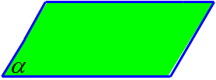
复习回顾
3、 直线和平平行的性质定理
一条直线与一个平面平行，如果过该直线的平面与此平面相交，那么该直线与交线平行。

Slide 5
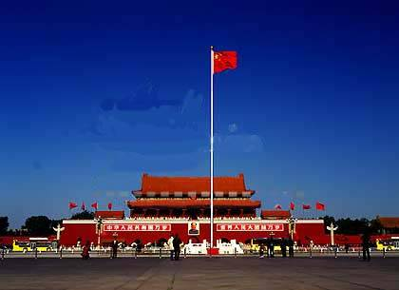

问题情境
问题1：我们一起来看下面两幅图片，指出图中旗杆与地面、
大桥立柱与水面是什么位置关系？

Slide 6
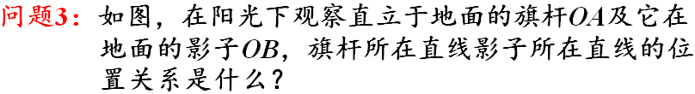
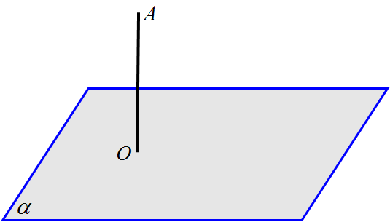
问题情境

Slide 7


数学建构
1、 直线和平面垂直的定义
如果直线a与平面α内的任意一条直线都垂直，那么称直线a与平面α垂直。
记作：
其中，
直线a叫作平面α的垂线，
平面α叫作直线a的垂面，
垂线和平面的交点称为垂足。
画法：画直线与平面垂直时，通常把直线画成与表示
平面的平行四边形的一边垂直。

Slide 8
数学探究
1、如果一条直线垂直于平面内的无数条直线，那么这条直
线是否与平面垂直？
不一定
2、如果一条直线垂直于一个平面，那么这条直线是否垂直
于这个平面内的任一直线？
一定

Slide 9

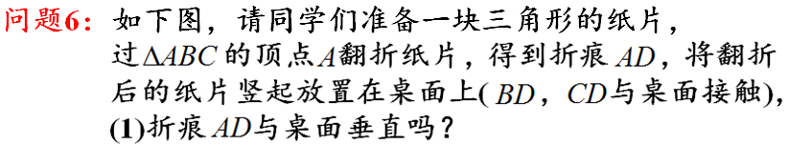
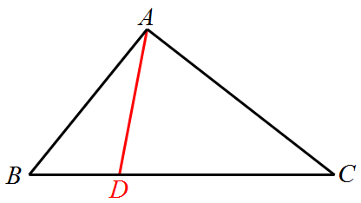
问题情境

Slide 10
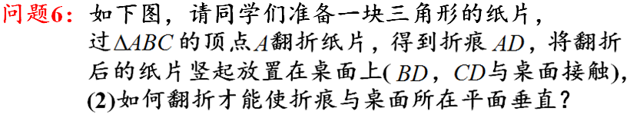
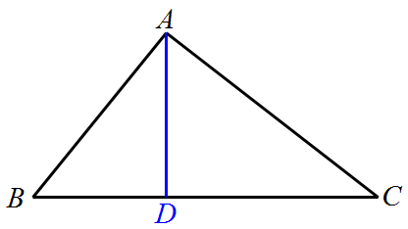
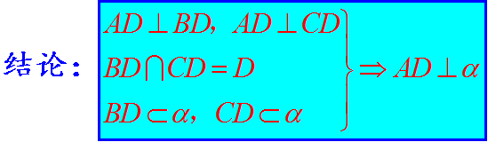
问题情境

Slide 11

数学建构
2、 直线和平面垂直的判定定理
如果一条直线与一个平面内的两条相交直线垂直，那么该直线与此平面垂直。
数学符号语言：

Slide 12

数学建构
3、 直线和平面垂直的重要结论
如果一条直线垂直于一个平面，那么这条直线就垂直于这个平面内的所有直线。
数学符号语言：

Slide 13
数学应用
类型一 直线与平面垂直的定义以及判定定理的理解
例1、 (多选)下列命题中，不正确的是( )
(A)若直线l与平面α内的一条直线垂直，则l⊥α
(B)若直线l不垂直于平面α，则α内没有与l垂直的直线
(C)若直线l不垂直于平面α，则α内也可以有无数条直
线与l垂直；
(D)若直线l与平面α内的无数条直线垂直，则l⊥α。
ABD
解析：
当l与α内的一条直线垂直时，不能保证l与平面α垂
直，所以A不正确；
当l与α不垂直时，l可能与α内的无数条平行直线垂
直，所以B不正确，C正确；
若l在α内，l也可以和α内的无数条直线垂直，故D
错误。

Slide 14
题后反思
对于线面垂直的定义要注意“直线垂直于平面内的所有直
线”的说法与“直线垂直于平面内无数条直线”不是一回
事。

Slide 15
数学练习
如果一条直线垂直于一个平面内的：①三角形的两边；
②梯形的两边； ③圆的两条直径； ④正五边形的两边，
则能保证该直线与平面垂直的是________(填序号)
①③④
解析：
根据直线与平面垂直的判定定理，平面内这两条直线必须是相交的，①③④中给定的两条直线一定相交，能保证直线与平面垂直，而②梯形的两边可能是上、下底边，它们互相平行，不满足定理条件。

Slide 16
数学应用
类型二 直线与平面垂直的判定定理的应用
例2、如图，在已知OA、OB 、 OC两两垂直，
求证：(1)OA⊥平面OBC； (2)OA⊥BC。

Slide 17
数学练习
如图所示，已知P为△ABC所在平面外一点，已知AP＝AC，
BP＝BC ，D为PC的中点，
求证：PC⊥平面ABD。

Slide 18
题后反思
证明线面垂直的方法：
(1)由线线垂直证明线面垂直：
①定义法(不常用，不具有操作性)；
②判定定理(最常用)，要着力寻找平面内的两条相交直
线(有时需要作辅助线)，使它们与所给直线垂直。
(2)平行转化法(利用推论)：a∥b，a⊥α⇒b⊥α。

Slide 19











数学应用
例3、求证：如果两条平行直线中的一条垂直于一个平面，
那么另一条也垂直于这个平面。

Slide 20
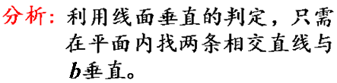
数学应用
例3、求证：如果两条平行直线中的一条垂直于一个平面，
那么另一条也垂直于这个平面。

Slide 21
数学建构
4、 直线和平面垂直的判定定理的推论
如果两条平行直线中的一条垂直于一个平面，那么另
一条也垂直于这个平面。
数学符号语言：
说明：
本推论可作为定理记忆，但只能在选择题和填空题中
使用，不可以作为结论在证明题中直接使用。

Slide 22
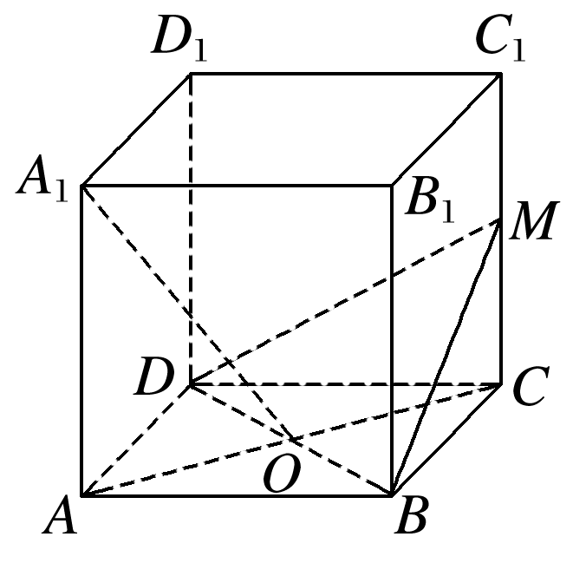
数学应用
例4、如图所示，在正方体ABCD－A₁B₁C₁D₁中，M为CC₁
的中点，AC与BD交于点O，求证：A₁O⊥平面MBD。
证明：∵四边形ABCD为正方形，
∴BD⊥AC，
又AA₁⊥平面ABCD，
∴AA₁⊥BD且AA₁∩AC＝A，
∴BD⊥平面AA₁O，
∴BD⊥A₁O，
令正方体的棱长为2，连接OM，A₁M，
则A₁O＝ ，OM＝ ，A₁M＝3，
∴A₁O²＋OM²＝A₁M²，
∴A₁O⊥OM，又OM∩BD＝O，
∴A₁O⊥平面MBD。

Slide 23
数学练习
如图，在正方体ABCD－A₁B₁C₁D₁中，判断直线B₁C与平面ABC₁D₁的位置关系，并说明理由。

Slide 24
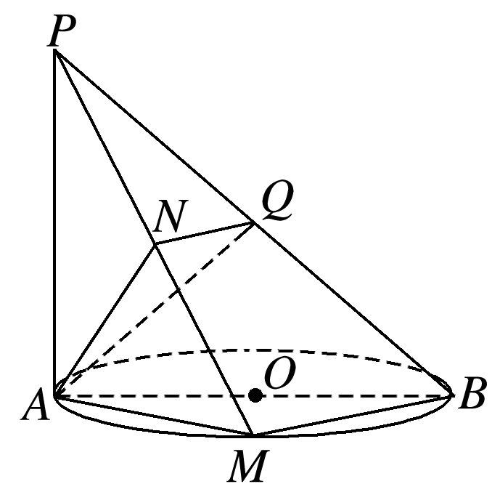
变式拓展
如图，AB为⊙O的直径，PA垂直于⊙O所在的平面， M为圆周上任意一点，AN⊥PM，N为垂足，
(1)求证：AN⊥平面PBM；
(2)若AQ⊥PB，垂足为Q，
求证：NQ⊥PB。
证明：(1)∵AB为⊙O的直径，
∴AM⊥BM，
又PA⊥平面ABM，BM⊂平面ABM，
∴PA⊥BM，
又∵PA∩AM＝A，PA，AM⊂平面PAM，
∴BM⊥平面PAM，
又AN⊂平面PAM，∴BM⊥AN，
又AN⊥PM，且BM∩PM＝M，
BM，PM⊂平面PBM，∴AN⊥平面PBM。

Slide 25
变式拓展
如图，AB为⊙O的直径，PA垂直于⊙O所在的平面， M为圆周上任意一点，AN⊥PM，N为垂足，
(1)求证：AN⊥平面PBM；
(2)若AQ⊥PB，垂足为Q，
求证：NQ⊥PB。
证明： (2)由(1)知AN⊥平面PBM，
PB⊂平面PBM，
∴AN⊥PB，
又∵AQ⊥PB，AN∩AQ＝A，
AN，AQ⊂平面ANQ，
∴PB⊥平面ANQ，
又NQ⊂平面ANQ，∴PB⊥NQ。

Slide 26
课堂检测
课本第170至第171页练习第1、2、3、4、5题。

Slide 27
课堂小结
1、 直线和平面垂直的定义
如果直线a与平面α内的任意一条直线都垂直，那么称直线a与平面α垂直。
记作：

Slide 28
课堂小结
2、 直线和平面垂直的判定定理
如果一条直线与一个平面内的两条相交直线垂直，那么该直线与此平面垂直。
数学符号语言：

Slide 29
课堂小结
3、 直线和平面垂直的重要结论
如果一条直线垂直于一个平面，那么这条直线就垂直于这个平面内的所有直线。
数学符号语言：

Slide 30
课堂小结
4、 直线和平面垂直的判定定理的推论
如果两条平行直线中的一条垂直于一个平面，那么另
一条也垂直于这个平面。
数学符号语言：
说明：
本推论可作为定理记忆，但只能在选择题和填空题中
使用，不可以作为证明题直接使用。

